Slide 1


Slide 2
bezpečnost
Rizikové faktory
BOZP
Notes:
Co si představíte pod pojmem bezpečnost v rámci práce PNP???
Fyzické a psychické vlivy
Infekční materiál
Agresivní pacient
Chemické či radiaktivní látky
Dopravní situace
Směnný provoz, nedostatek odpočinku
Školení
OOPP
Havarijní plán, hygiena

Slide 3
Bezpečnost
Rizikové faktory
Fyzické a psychické vlivy
Infekční materiál
Agresivní pacient
Chemické či radiaktivní látky
Dopravní situace
Směnný provoz, nedostatek odpočinku
BOZP
Školení
OOPP
Havarijní plán, hygiena

Slide 4
Rizika pro ZZ
1. Fyzická
2. Psychická
3. Ergonomická
4. Enviromentální
Notes:
Úrazy
Nehody sanitních vozidel
Záření, chemické látky, el. Proud
Infekce
Agresivní pacient
Posttrauamtická porucha
Chronický stres
Syndrom vyhoření
Deprese
Práce pod tlakem času a okolí
Zvedání těžkých břemen
Nebezpečné prostředí (požáry, DN, nestabilní stavby, kontaminace)

Slide 5

RIZIKA pro ZZ
Úrazy
Nehody sanitních vozidel
Záření, chemické látky, el. Proud
Infekce
Agresivní pacient
Psychická
Posttrauamtická porucha
Chronický stres
Syndrom vyhoření
Deprese
Práce pod tlakem času a okolí
Fyzická
Notes:
Fyzická
Psychická
Ergonomická
Enviromentální
Úrazy
Nehody sanitních vozidel
Záření, chemické látky, el. Proud
Infekce
Agresivní pacient
Posttrauamtická porucha
Chronický stres
Syndrom vyhoření
Deprese
Práce pod tlakem času a okolí
Zvedání těžkých břemen
Nebezpečné prostředí (požáry, DN, nestabilní stavby, kontaminace)

Slide 6
Rizika pro zz
Ergonomická
Zvedání těžkých břemen
Enviromentální
Nebezpečné prostředí (požáry, DN, nestabilní stavby, kontaminace)

Slide 7
Historie ZZS
ZA DOMÁCÍ ÚKOL ☺

Slide 8


Slide 9
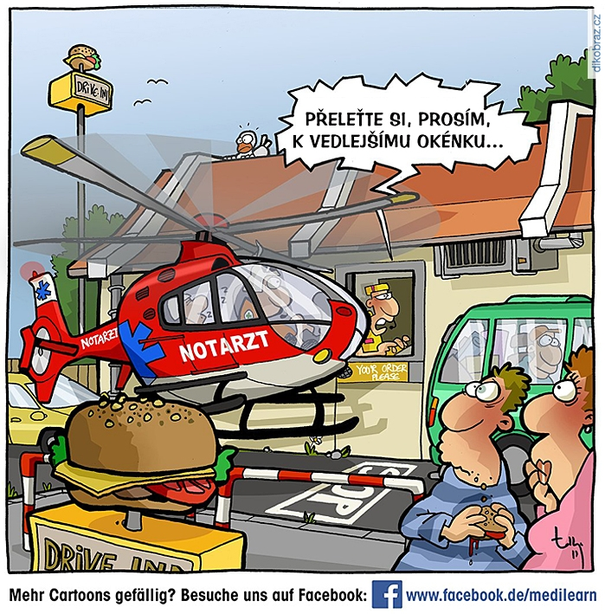

Slide 10
Kdy LZS???
nelze dosáhnout místo události v časovém limitu
zkrácení doby přepravy
obtížně přístupné či úplně nepřístupné místo
omezí riziko zhoršení zdravotního stavu pacienta,
Notes:
POSÁDKA
AKTIVACE LZS
POSLEDNÍ SLOVO
Posádku tvoří pilot, případně další členové palubního personálu, a dva zdravotníci, lékař a záchranář.
O použití vrtulníku rozhoduje příslušný pracovník operačního střediska na základě dostupných informací. Rozhoduje o tom na základě informací o závažnosti poškození zdraví a stavu pacienta, a také o podnebních a přírodních podmínkách.
Pilot vrtulníku může odmítnout start při špatných povětrnostních podmínkách, při kterých by riskoval život svůj a posádky.
V případě prvního nebo druhého stupně naléhavosti tísňového volání, pokud nelze dosáhnout místo události pozemní výjezdovou skupinou v době nezbytné pro účinné poskytnutí přednemocniční neodkladné péče.
Pokud lze předpokládat zkrácení doby přepravy pacienta k cílovému poskytovateli akutní lůžkové péče ve srovnání s přepravou pozemní výjezdovou skupinou o více než 15 minut.
Pokud je místo události pro pozemní výjezdovou skupinu obtížně přístupné či úplně nepřístupné.
Pokud lze předpokládat, že přepravou leteckou výjezdovou skupinou se významně omezí riziko zhoršení zdravotního stavu pacienta, které jinak hrozí při jiném způsobu přepravy

Slide 11
LZS - indikace
Náhle vzniklé zhoršení zdravotního stavu s bezprostředním rizikem selhání vitálních funkcí
Poranění s primární směřování pacienta do traumacentra nebo jiného specializovaného centra
Náhle vzniklé onemocnění nebo úraz ve specifických lokalitách
Sekundární převoz pacienta ohroženého transportním traumatem
Notes:
Náhle vzniklé zhoršení zdravotního stavu s bezprostředním rizikem selhání nebo selháním vitálních funkcí (např. náhlá zástava oběhu, asfyxie, aspirace)
Vznik poranění, kde je předpokládané anebo indikované primární směřování pacienta do traumacentra nebo jiného specializovaného centra a LZS významně zkrátí dobu transportu
Náhle vzniklé zhoršení zdravotního stavu ohrožující vitální funkce při aktuální nedostupnosti pozemních posádek z důvodu jejich vytížení jinými zásahy (např. náhle vzniklá kvantitativní porucha vědomí, náhle vzniklá bolest na hrudi pravděpodobně kardiálního původu, náhle vzniklá dušnost apod.
Náhle vzniklé onemocnění nebo úraz ve specifických lokalitách (např. obtížně přístupný nebo horský terén, místo zásahu vyžadující využití speciálních záchranných technik, dálnice nebo rychlostní komunikace)
Mezinemocniční převoz pacienta ohroženého transportním traumatem (např. nestabilní zlomenina páteře s neurologickými příznaky, akutní krvácení do CNS s nutností chirurgické intervence apod.)

Slide 12
Speciální indikace s ohledem na lokální geografická a klimatická specifika spádové oblasti - potápěči, laviny, hypotermie
Rekognoskační let
Řešení události s hromadným postižením zdraví
  Zhodnocení situace na místě mimořádné události z výšky,
  Rychlá doprava zdravotnického personálu na místo události
  Transport postižených, včetně možnosti jejich distribuce do více zdravotnických zařízení.
Notes:
Speciální indikace s ohledem na lokální geografická a klimatická specifika spádové oblasti (např. závažná potápěčská příhoda spředpokladem směrování pacienta do centra hyperbarické medicíny, lavinová nehoda, život ohrožující podchlazení nebo reverzibilní zástava oběhu vyžadující léčbu pomocí mimotělního oběhu apod.).
Rekognoskační let v případě potřeby upřesnit lokalizaci místa zásahu (např. ve volném terénu, na vodních plochách nebo v horských oblastech) anebo rozsah události.
Řešení události s hromadným postižením zdraví
Zhodnocení situace na místě mimořádné události z výšky, např. určení rozsahu události, navržení přístupových cest, určení místa pro umístění shromaždišť, stanovišť apod.
Rychlá doprava zdravotnického personálu na místo události, zejména v terénu hůře přístupném pro pozemní složky.
Transport postižených, včetně možnosti jejich distribuce do více zdravotnických zařízení. Při událostech většího rozsahu lze proto odůvodnit delší doletový čas LZS rovněž ze vzdálenějších středisek a za racionální považovat včasnou aktivaci i těch středisek LZS, jejichž aktivace by v běžných situacích nepřinesla žádný časový benefit.

Slide 13
LSZ - kontraindikace
Ohrožení bezpečnosti letu
Vnější příčiny
Vnitřní příčiny
Úkony, jež nelze (nebo s vysokým rizikem) na palubě vykonávat
Porod
Kpr
Notes:
Kontraindikace nasazení LZS
Ohrožení bezpečnosti letu v důsledku
vnějších příčin (např. letové podmínky, počasí, technická závada), nebo
vnitřních příčin (agresivní nebo neklidný pacient, riziko kontaminace vrtulníku vysoce virulentní infekcí, nebezpečnou látkou apod.).
Stav pacienta vyžadující během převozu provedení život zachraňujících výkonů, které nelze na palubě daného vrtulníku provést nebo je lze provést pouze s vysokým rizikem komplikací (např. bezprostředně hrozící porod). Vedoucí výjezdové skupiny LZS musí v takovém případě posoudit všechny okolnosti, např. typ použitého vrtulníku anebo dostupnost speciálních pomůcek nezbytných pro bezpečné provedení transportu pacienta (např. přístroje pro mechanickou srdeční masáž).

Slide 14
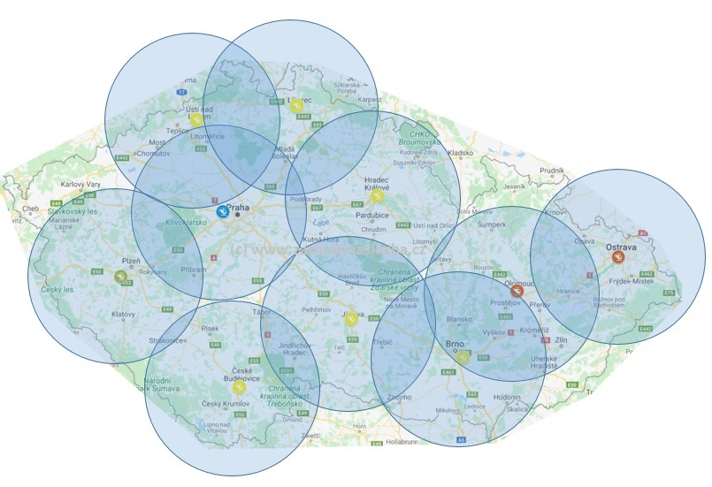
LZS
Odpovědnost za rozhodnutí o provedení letu
Lékař výjezdové skupiny LZS
Velitel vrtulníku
Operační řízení LZS
Notes:
Lékař výjezdové skupiny LZS je s ohledem na maximální bezpečnost provozu zodpovědný za určení charakteru každého vzletu:
let HEMS (např. primární zásah do terénu nebo neodkladný mezinemocniční transport) nebo
let ambulanční (např. plánovaný mezinemocniční transport).
Velitel vrtulníku, v souladu s příslušnými leteckými předpisy a s ohledem na možné rozmístění členů posádky ve vrtulníku, pak na základě této informace rozhoduje s definitivní platností o provedení nebo neprovedení letu, který byl odborně indikován zdravotnickým operačním střediskem nebo lékařem LZS.
Místo pro přistání určuje výhradně pilot vrtulníku
Operační řízení LZS
Systém LZS je v České republice organizován nadregionálně.
Všechna zdravotnická operační střediska jednotlivých krajských poskytovatelů ZZS musí využívat kteroukoliv dostupnou leteckou výjezdovou skupinu takovým způsobem, aby provedení zásahu LZS bylo co nejracionálnější. Zároveň musí být zachován rovný přístup k LZS.
ČR patří mezi země s nejlépe vyvinutou LZS na světě, pokrytí území není rovnoměrné a pro některé oblasti je LZS časově dostupná nad standardních 20 minut. Z hustěji osídlených oblastí jde zejména o západní část Karlovarského kraje a Jesenicko.
Financování
provoz vrtulníku není hrazen z rozpočtu záchranných služeb
zajišťuje ho přímo Ministerstvo zdravotnictví – provoz vrtulníku
Naopak zdravotnický personál, přístroje, pomůcky či léky atd. zajišťuje příslušná záchranná služba ze svého rozpočtu a ta také dostává platby od pojišťoven za poskytnutou zdravotní péči
roční náklady na zajištění LZS zhruba na 750 milionů Kč
průměrná cena jednoho zásahu na cca 120 000 Kč

Slide 15
Řízení ZZS
Ministerstvo
  Metodické činnosti ZZS
  Spolupráci IZS
  Koordinace a plánování HPO
  Metodika prevence, propagace a výchovy
Kraj
  24/7 dostupnost ZZS dle plánu pokrytí
  Kontoluje plnění povinností dané zákonem ZZS a poskytovatelům ALP
Notes:
Ministerstvo
• Metodicky řídí činnost poskytovatelů ZZS.
• Řídí spolupráci mezi jednotlivými složkami IZS.
• Koordinuje přípravu a plánování ZZS v rámci připravenosti na řešení mimořádných událostí a hromadných neštěstí.
• Financuje určitou část nákladů,
• Metodicky usměrňuje zaměření preventivně výchovné, propagační a ediční činnosti
na úseku poskytování zdravotnické záchranné služby a další.64
Kraj
• Zajišťuje nepřetržitou dostupnost ZZS v rozsahu stanoveném plánem pokrytí území kraje výjezdovými základnami. Toto plní pomocí poskytovatelů ZZS.
• Kontroluje plnění povinností stanovených tímto zákonem poskytovatelům ZZS, poskytovatelům akutní lůžkové péče i dalším případným osobám.
• Samotná působnost daná tímto zákonem krajům je působností samostatnou.65

Slide 16

ZZS
Poskytovatelem ZZS je příspěvková organizace, zřízená daným krajem
Koncepce
  Ředitelství
  KZOS
  Výjezdové základny
  Výjezdové skupiny
  Pracoviště krizové připravenosti
  Vzdělávací a výcvikové středisko
Notes:
dle zákona o ZZS, organizačně děleno naředitelství, zdravotnické operační středisko, jednotlivé výjezdové základny s výjezdovými skupinami, pracoviště krizové připravenosti a vzdělávací a výcvikovým středisko (Příloha C).
Ředitelství - je centrálním řídícím a koordinačním pracovištěm zdravotnické záchranné služby. Musí být umístěno přímo v místě sídla poskytovatele ZZS.
Zdravotnické operační středisko - přijímá a vyhodnocuje tísňové výzvy a na základě tohoto vyhodnocení vysílá jednotlivé výjezdové skupiny. Řídí činnost výjezdových skupin, poskytuje telefonicky asistovanou první pomoc a telefonicky asistovanou neodkladnou resuscitaci, komunikuje též s ZOS ostatních krajů a operačními středisky ostatních složek IZS. Důležitá je též jeho komunikace s poskytovateli akutní lůžkové péče a koordinace přepravy pacientů na tato pracoviště.
Výjezdové základny - zde sídlí jednotlivé výjezdové skupiny. Odtud jsou zpravidla operátory ZOS vysílány
Výjezdové skupiny - jsou tvořeny zdravotnickými pracovníky, kteří vykonávají činnost zdravotnické záchranné služby. Výjezdové skupiny se dělí dle svého složení a povahy činnosti na skupiny rychlé zdravotnické pomoci, tzv. RZP, a rychlé lékařské pomoci, tzv. RLP. Podle typu dopravních prostředků dále výjezdové skupiny dělíme na pozemní, letecké a případně vodní.
Pracoviště krizové připravenosti - zpracovává návrh traumatologického plánu a návrhy jeho změn. Plní též úkoly vyplývající z krizového plánu kraje a havarijního plánování. Dále poskytuje psychosociální intervenční službu svým zaměstnancům.
Vzdělávací a výcvikové středisko - školí a zdokonaluje zaměstnance příslušné ZZS v oblastech krizového řízení, urgentní medicíny a medicíny katastrof.

Slide 17
ZZS - úkoly
KZOS 24/7
TAPP, TANR
HPO – IZS, TIK
CPALP spolupráce
Pacient
Vyšetření
Monitorace
Kontrola
LZS
LZS přeprava orgánů
Notes:
• Nepřetržitý bezodkladný a kvalifikovaný příjem tísňových volání na linku „155“ a dalších, přebraných z jiných tísňových linek IZS.
Zdravotnické operační středisko vyhodnocuje naléhavost tísňového volání. Následně rozhoduje o nejvhodnějším řešení tísňové výzvy dle zdravotního stavu postiženého, rozhoduje o vyslání adekvátní výjezdové skupiny. Řídí všechny výjezdové skupiny.
• Organizaci a řízení PNP na místě mimořádné události či hromadného neštěstí ve spolupráci s velitelem zásahu složek integrovaného záchranného systému (IZS).
• Spolupráce s cílovým poskytovatelem akutní lůžkové péče.
• Poskytování telefonicky asistované první pomoci a telefonicky asistované neodkladné resuscitace, tzv. TANR, do příjezdu ZZS na místo události.
• Poskytnutí zdravotní péče na základě vyšetření pacienta a následně provedení případných neodkladných výkonů k záchraně života.
• Kontinuální sledování zdravotního stavu pacienta, monitorování jeho životních funkcí během transportu do zdravotnického zařízení, a to až do okamžiku jeho předání zdravotnickému pracovníkovi cílového poskytovatele akutní lůžkové péče.
• Letecká přeprava pacienta, pokud to jeho zdravotní stav z různých příčin vyžaduje.
• Letecká přeprava orgánů a tkání k transplantaci, v případě, že hrozí nebezpečí
z prodlení.
• Třídění raněných při mimořádných událostech, hromadných neštěstí či v krizových
Situacích
• Vyhodnocování stupně naléhavosti tísňového volání a vysílání výjezdových skupin včetně stanovení jejich složení a počtu,
• vysílání výjezdových skupin na žádost ZOS nebopomocného ZOS jiného poskytovatele ZZS,
• koordinaci předávání pacientů cílovým poskytovatelům akutní lůžkové péče,
• koordinaci přepravy pacientů neodkladné péče mezi poskytovateli zdravotních
služeb,
• provádění prohlídek těl zemřelých v případech, kdy k úmrtí došlo při poskytování
přednemocniční neodkladné péče,
• koordinaci činnosti pomocných ZOS, pokud jsou zřízena,
• vyžadování plánované pomoci na vyžádání od ostatních složek IZS,
• využívání typových činností složek IZS při společném zásahu,
• převzetí a vyhodnocení výzev a vyrozumění přijatých od základních složek IZS a
od orgánů krizového řízení,
• případ mimořádné události s hromadným postižením osob,
• selhání komunikačních prostředků ZOS,
• vyřazení zdravotnického operačního střediska z provozu,
• případ vyhlášení
- jednotlivých stupňů poplachu IZS,
- ústřední koordinace záchranných a likvidačních prací,
- krizových stavů.

Slide 18
Organizačně provozní řád
KZOS
Vyhodnocování stupně naléhavosti tísňového volání
Vysílání výjezdových skupin
Koordinaci předávání pacientů v CPALP
Sekundární transport
Provádění prohlídek těl zemřelých v případech, kdy k úmrtí došlo při poskytování PNP
·Vyžadování plánované pomoci na vyžádání od ostatních složek IZS,
Notes:
• Vyhodnocování stupně naléhavosti tísňového volání a vysílání výjezdových skupin včetně stanovení jejich složení a počtu,
• vysílání výjezdových skupin na žádost ZOS nebo pomocného ZOS jiného poskytovatele ZZS,
• koordinaci předávání pacientů cílovým poskytovatelům akutní lůžkové péče,
• koordinaci přepravy pacientů neodkladné péče mezi poskytovateli zdravotních
služeb,
• provádění prohlídek těl zemřelých v případech, kdy k úmrtí došlo při poskytování
přednemocniční neodkladné péče,
• koordinaci činnosti pomocných ZOS, pokud jsou zřízena,
• vyžadování plánované pomoci na vyžádání od ostatních složek IZS,
• využívání typových činností složek IZS při společném zásahu,
• převzetí a vyhodnocení výzev a vyrozumění přijatých od základních složek IZS a
od orgánů krizového řízení,
• případ mimořádné události s hromadným postižením osob,
• selhání komunikačních prostředků ZOS,
• vyřazení zdravotnického operačního střediska z provozu,
• případ vyhlášení
- jednotlivých stupňů poplachu IZS,
- ústřední koordinace záchranných a likvidačních prací,
- krizových stavů.77

Slide 19
Organizačně provozní řád
KZOS
· využívání typových činností
· převzetí a vyhodnocení výzev od základních složek IZS
HPO
· případ vyhlášení
- jednotlivých stupňů poplachu IZS,
- ústřední koordinace záchranných a likvidačních prací,
- krizových stavů.

Slide 20
ZZS - dostupnost
Plán plošného pokrytí kraje
  Udává umístění základen po kraji
  Dojezd na místo události do 20min
Notes:
Samotné podklady pro tvorbu plán pokrytí kraje výjezdovými základnami poskytuje samotný poskytovatel ZZS.
Dojezdová doba se počítá od doby převzetí výzvy k výjezdu výjezdovou skupinou (posádkou) od dispečera ZOS. Tato musí býti dodržena až na výjimky, kterými jsou případy nepříznivých dopravních či povětrnostních podmínek a další situace, hodné brání zvláštního zřetele.

Slide 21
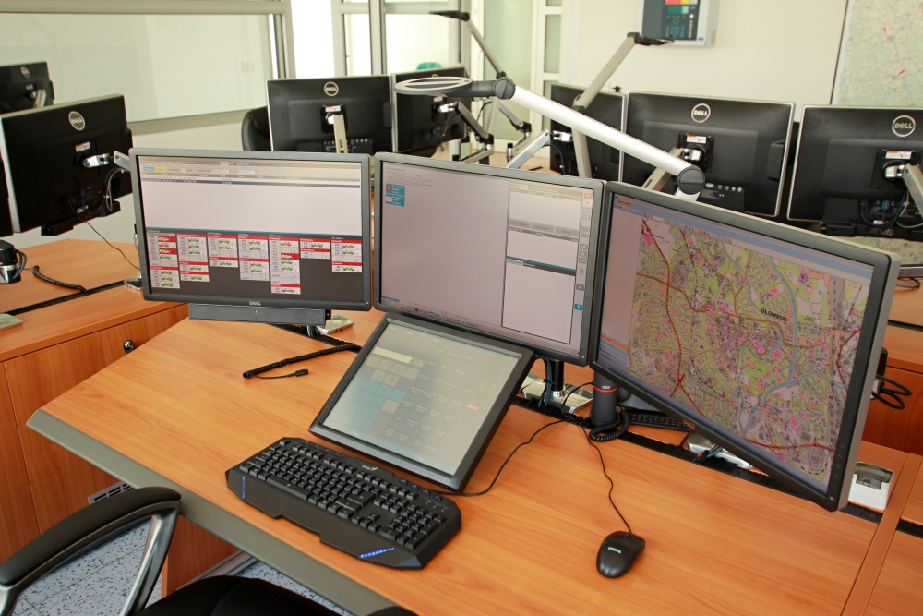
KZOS
Calltaker
Dispečer
Notes:
Co všechno je důležité vědět pro call takera?
Kde
Co
Jméno
Specifika
Hands off, nezavěšovat

Slide 22
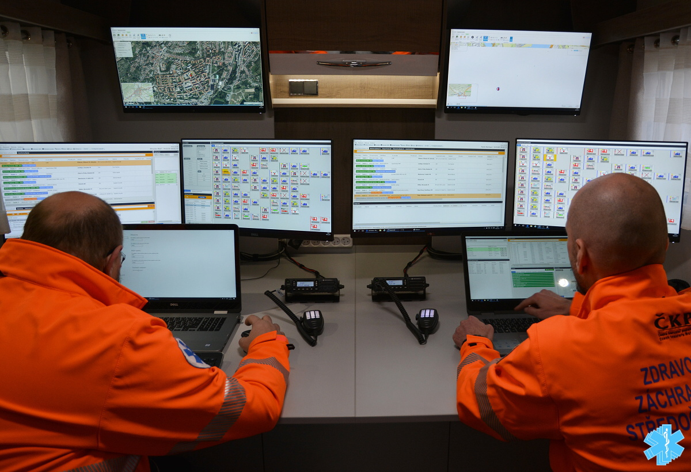
KZOS
Calltaker
Dispečer

Slide 23
naléhavost
První stupeň
Druhý stupeň
Třetí stupeň
Čtvrtý stupeň̌
Notes:
• První stupeň
- Pokud došlo k selhání nebo bezprostředně hrozí selhání základních životních funkcí.
- Při mimořádné události s hromadným postižením osob.
• Druhý stupeň - pokud pravděpodobně hrozí selhání základních životních funkcí.
• Třetí stupeň - pokud bezprostředně nehrozí selhání základních životních funkcí, ale stav vyžaduje poskytnutí zdravotnické záchranné služby.
• Čtvrtý stupeň - nejde-li o případy uvedené výše, ale pokud operátor ZOS rozhodne o vyslání výjezdové skupiny.

Slide 24
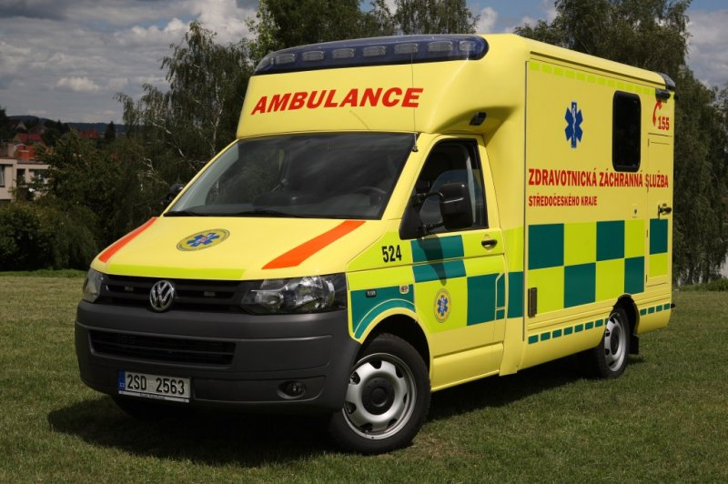
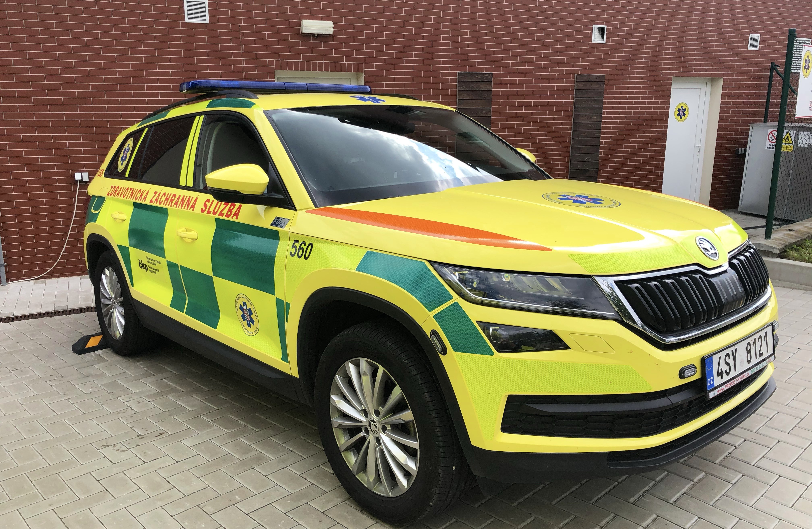
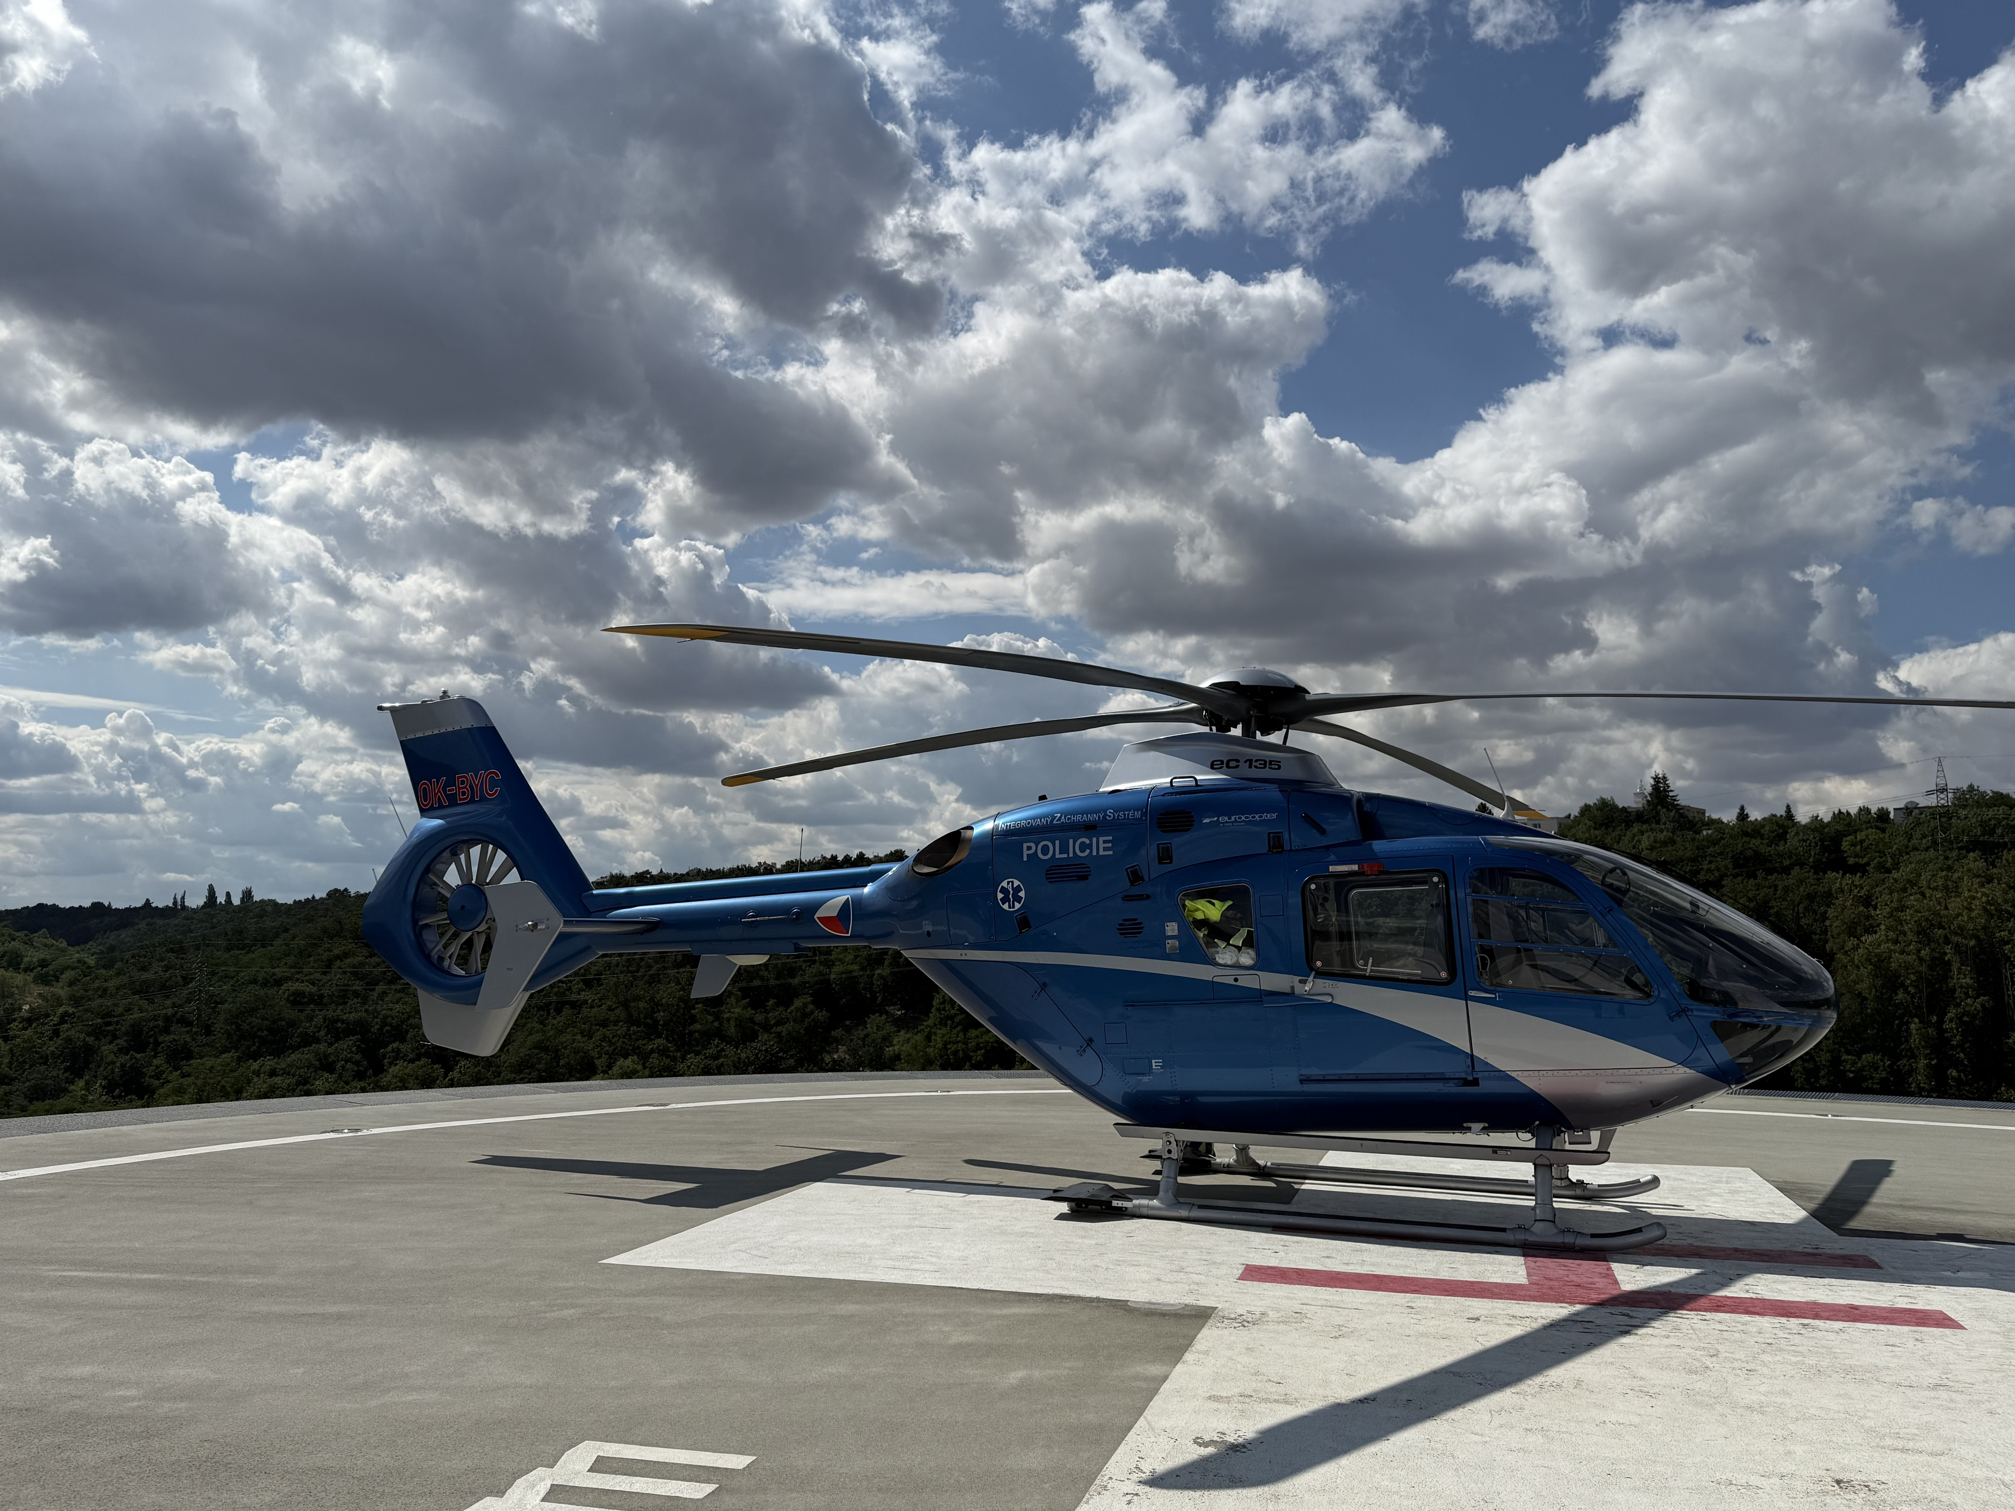
Výjezdové skupiny ZZS
RZP
RLP
RV
LZS
Notes:
Oprávnění členů
- mohou vstupovat do cizích objektů a na cizí pozemky za účelem poskytnutí přednemocniční neodkladné péče postižené osobě. J
- požadovat osobní nebo věcnou pomoc od fyzických osob v místě události
- požadovat informace od osob fyzických i právnických nutné k poskytnutí záchrany.
Pokud těmto osobám vznikne při poskytování osobní či věcné pomoci prokazatelná škoda, odpovídá za ní poskytovatel ZZS v případě, že by k ní jinak nedošlo nebo si ji poškozená osoba nezavinila sama.
do 2 minut
Vedoucí každé výjezdové skupiny má též právo rozhodnout o neposkytnutí zdravotní péče
- hrozí bezprostřední ohrožení zdraví nebo životů členů výjezdové skupiny
- situacích, pro jejichž zvládnutí členové výjezdové skupiny nejsou dostatečně vyškoleni či vybaveni vhodnými technickými a osobními ochrannými prostředky.
Pokud tak vedoucí výjezdové skupiny rozhodne, informuje neprodleně ZOS.

Slide 25
Odmítnutí poskytnutí péče
Nebezpečí pro členy posádky
Není dostatečné zaškolení či vybaveni
OPRÁVNĚNÍ ZZS
Vstupovat na cizí pozemek
Vyžádat si informace o pacientovi
Vyžádat pomoc od okolí
Notes:
Oprávnění členů
- mohou vstupovat do cizích objektů a na cizí pozemky za účelem poskytnutí přednemocniční neodkladné péče postižené osobě. J
- požadovat osobní nebo věcnou pomoc od fyzických osob v místě události
- požadovat informace od osob fyzických i právnických nutné k poskytnutí záchrany.
Pokud těmto osobám vznikne při poskytování osobní či věcné pomoci prokazatelná škoda, odpovídá za ní poskytovatel ZZS v případě, že by k ní jinak nedošlo nebo si ji poškozená osoba nezavinila sama.
do 2 minut
Vedoucí každé výjezdové skupiny má též právo rozhodnout o neposkytnutí zdravotní péče
- hrozí bezprostřední ohrožení zdraví nebo životů členů výjezdové skupiny
- situacích, pro jejichž zvládnutí členové výjezdové skupiny nejsou dostatečně vyškoleni či vybaveni vhodnými technickými a osobními ochrannými prostředky.
Pokud tak vedoucí výjezdové skupiny rozhodne, informuje neprodleně ZOS.

Slide 26
Pracovníci a kompetence
• Odborná způsobilost
• Zdravotní způsobilost
• Bezúhonnost
Notes:
Způsobilost k výkonu povolání zdravotnického pracovníka
• Odborná způsobilost
• Zdravotní způsobilost
• Bezúhonnost : nebyl pravomocně
odsouzen k nepodmíněnému trestu odnětí
svobody pro úmyslný trestný čin spáchaný
v souvislosti s poskytováním zdravotních
služeb, nebo se na něho hledí, jako by
nebyl odsouzen

Slide 27
Způsobilost k výkonu povolání
Odborná způsobilost – s odborným dohledem
Způsobilost k výkonu povolání bez odborného dohledu po získání odborné a specializované způsobilosti
Indikace lékařem
Notes:
Odborná způsobilost – s odborným dohledem
• Způsobilost k výkonu povolání bez odborného
dohledu po získání odborné a specializované
způsobilosti
• Indikace lékařem
Přechodná ustanovení zákona 96/2004
a) 6 let, pokud prokáží minimálně 3 roky z posledních 6 let v rozsahu minimálně poloviny stanovené týdenní pracovní doby 6) a účast na celoživotním vzdělávání,
• b) 5 let, pokud prokáží minimálně 1 rok zposledních 6 let v rozsahu minimálně poloviny stanovené týdenní pracovní doby 6) nebo 2 let výkonu zdravotnického povolání z období posledních 6 let v rozsahu minimálně pětiny stanovené týdenní pracovní doby, 6)
• c) 4 let v ostatních případech.
Přímé vedení
§4 odst. 5 = výkon činností, ke kterým je zdravotnický pracovník nebo jiný odborný pracovník způsobilý nebo ke kterým způsobilost získává, při stálé přítomnosti a podle pokynů zdravotnického pracovníka způsobilého k výkonu těchto činností bez odborného dohledu a v rozsahu, který tento zdravotnický pracovník určí. Přímé vedení může vykonávat také lékař
Odborný dohled
• §4 odst. 4 zákona č. 96/2004 Sb.
• výkon činností, ke kterým je zdravotnický pracovník nebo jiný odborný pracovník způsobilý nebo ke kterým způsobilost získává, při dosažitelnosti rady a pomoci zdravotnického pracovníka způsobilého k výkonu těchto činností bez odborného dohledu a v rozsahu, který tento zdravotnický pracovník určí. Odborný dohled může vykonávat také lékař

Slide 28
Zdravotnický záchranář bez dohledu
Monitorovat FF, EKG, SpO2
KPR, BMV, defibrilace
i.v. + krystaloidy, glukoza
Ošetření ran, zástava krvácení
Imobilizace, vyproštění, polohování, transport
Porod
Notes:
Zdravotnický záchranář
• bez odborného dohledu a bez indikace poskytuje v rámci přednemocniční neodkladné péče, včetně letecké záchranné služby, a dále v rámci anesteziologicko-resuscitační péče a v rámci akutního příjmu specifickou ošetřovatelskou péči:
monitorovat a hodnotit vitální funkce včetně EKG průběžného sledování a hodnocení poruch rytmu, SpO2
• zahajovat a provádět kardiopulmonální resuscitaci s použitím ručních křísicích vaků, včetně defibrilace po záznamu EKG
• zajišťovat periferní žilní vstup, aplikovat krystaloidní roztoky a roztoky glukózy u pacienta s ověřenou hypoglykemií,
• provádět orientační laboratorní vyšetření určená pro urgentní medicínu a orientačně je posuzovat
obsluhovat a udržovat vybavení všech kategorií dopravních prostředků, řídit pozemní dopravní prostředky, a to i v obtížných podmínkách jízdy s využitím výstražných zvukových a světelných zařízení,
• provádět první ošetření ran, včetně zástavy krvácení,
• zajišťovat nebo provádět bezpečné vyproštění, polohování, imobilizaci, transport pacientů a zajišťovat bezpečnost pacientů během transportu
• provádět neodkladné výkony v rámci probíhajícího porodu,

Slide 29
Zdravotnický záchranář bez dohledu
HPO – činnost posádek
Péče o zemřelé
Léky a zdravotnický materiál
ZOS
Laboratorní vyšetření
Dopravní prostředky
Notes:
činnosti při řešení následků hromadných neštěstí v rámci integrovaného záchranného systému,
• zajišťovat v případě potřeby péči o tělo zemřelého,
• přejímat, kontrolovat a ukládat léčivé přípravky, zdravotnické prostředky a prádlo, zajišťovat jejich dezinfekci a sterilizaci,
přijímat, evidovat a vyhodnocovat tísňové výzvy z hlediska závažnosti zdravotního stavu pacienta a podle stupně naléhavosti, zabezpečovat odpovídající způsob jejich řešení za použití telekomunikační a sdělovací techniky,
• provádět telefonní instruktáž k poskytování první pomoci a poskytovat další potřebné rady za použití vhodného psychologického přístupu

Slide 30
Zdravotnický záchranář indikace lékaře
Zajištění DC, UPV
Léky
Transfuní přípravky
PMK (dívky nad 10let)
i.o.
Ošetření novorozence
Biologický materiál
Notes:
Na základě indikace lékaře
• zajišťovat dýchací cesty dostupnými pomůckami, zajišťovat přístrojovou ventilaci s parametry určenými lékařem,
• podávat léčivé přípravky
• asistovat při zahájení aplikace transfuzních přípravků
• provádět katetrizaci močového měchýře dospělých a dívek nad 10 let,
odebírat biologický materiál na vyšetření,
• asistovat při porodu a provádět první ošetření novorozence,
• zajišťovat intraoseální vstup

Slide 31
ZZUM bez indikace
DC nad 10let
KPR + LUCAS, defibrilace, ALS léčivo
i.o.
Biologický materiál
HPO – záchranné a likvidační práce s VZ
Notes:
Zdravotnický záchranář se
specializovanou způsobilostí
(ZZ pro urgentní medicínu)
Bez odborného dohledu a bez indikace
lékaře:
• zajišťovat dýchací cesty dostupnými pomůckami u pacienta nad 10 let při KPCR,
• zahájit a provádět KPCR použití přístrojů k automatické srdeční masáži, včetně defibrilace po provedení záznamu EKG, a podání léčiv bezprostředně nezbytných,
• odebírat biologický materiál na vyšetření,
• zavádět a udržovat kyslíkovou terapii,
• zajišťovat intraoseální vstup,
• zajišťovat stálou připravenost pracoviště, sledovat a analyzovat údaje na speciální přístrojové technice,
• provádět zdravotnickou část záchranných a likvidačních prací při mimořádných událostech v součinnosti s velitelem zásahu;
• Bez odborného dohledu na základě
indikace lékaře:
• provádět měření a analýzu fyziologických funkcí pomocí přístrojové techniky, včetně využití invazivních metod,
• provádět externí kardiostimulaci,
• provádět tracheobronchiální laváže pacientů s tracheáln

Slide 32
ZZUm indikace lékaře
IBP a jiné invazivní techniky
Externí kardiostimulace
Laváž plic
NGS, výplach žaludku
Extubace
Notes:
• Bez odborného dohledu na základě
indikace lékaře:
• provádět měření a analýzu fyziologických funkcí pomocí přístrojové techniky, včetně využití invazivních metod,
• provádět externí kardiostimulaci,
• provádět tracheobronchiální laváže pacientů s tracheální intubací
zavádět gastrickou sondu a provádět výplach žaludku u pacienta při vědomí,
• zavádět gastrickou sondu a provádět výplach žaludku u pacienta staršího 10 let v bezvědomí se zajištěnými dýchacími cestami,
• provádět extubaci tracheální kanyly.

Slide 33
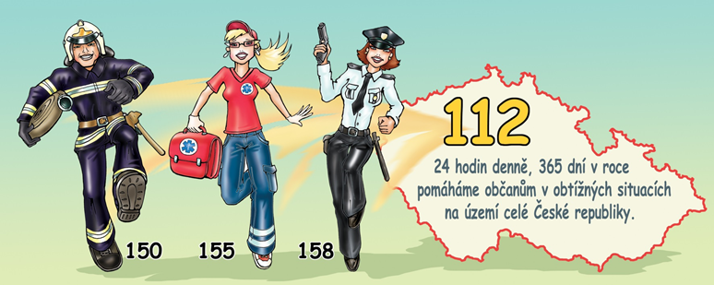

Slide 34
IZS
efektivní systém vazeb, pravidel spolupráce a koordinace záchranných a bezpečnostních složek, orgánů státní správy a samosprávy, fyzických a právnických osob při společném provádění záchranných a likvidačních prací a přípravě na mimořádné události. Tak aby stručně řečeno „nikdo nebyl opomenut, kdo pomoci může a vzájemně si nikdo z nich nepřekážel.“
1993 - potřeba každodenní spolupráce hasičů, zdravotníků, policie a dalších složek při řešení mimořádných událostí

Slide 35
Základní složky IZS
Hasičský záchranný sbor České republiky
Zdravotnická záchranná služba
Policie České republiky

Slide 36
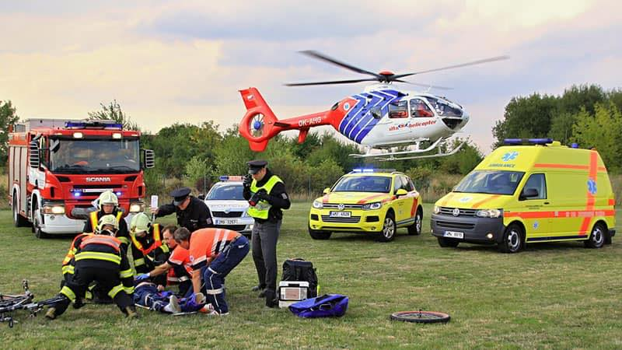

Slide 37
Ostatní složky izs
Horská služba ČR
Vodní záchranná služba ČČK
Skalní záchranná služba ČČK
Czech SAR Team
Linka bezpečí pro děti zdarma, Senior telefon a Krizové linky důvěry (například Centrum krizové intervence Bohnice …)
Bílý kruh bezpečí čili 24 hodinová pomoc obětem trestných činů zdarma

Slide 38
Ostatní složky IZS
vyčleněné síly a prostředky ozbrojených sil
ostatní ozbrojené bezpečnostní sbory
orgány ochrany veřejného zdraví
havarijní, pohotovostní, odborné a jiné služby
zařízení civilní ochrany
neziskové organizace a sdružení občanů, která lze využít k záchranným a likvidačním pracím

Slide 39
„tady velím já¨
Hasičský záchranný sbor ČR je hlavním koordinátorem a páteří integrovaného záchranného systému
velitel zásahu má při provádění záchranných a likvidačních prací rozsáhlé pravomoci
Notes:
V praxi to mj. znamená, že pokud zasahuje více složek IZS, na místě většinou velí příslušník Hasičského záchranného sboru ČR, který řídí součinnost složek a koordinuje záchranné a likvidační práce.
Operační a informační středisko IZS (je jím operační a informační středisko HZS ČR) povolává a nasazuje potřebné síly a prostředky jednotlivých složek IZS v konkrétních lokalitách. Na strategické úrovni je pak integrovaný záchranný systém koordinován krizovými orgány krajů a Ministerstva vnitra.
Dle zákona o integrovaném záchranném systému velitel zásahu má při provádění záchranných a likvidačních prací rozsáhlé pravomoci. Může mj.
- zakázat nebo omezit vstup osob na místo zásahu,
- nařídit evakuaci osob nebo stanovit jiná
- dočasná omezení k ochraně života, zdraví, majetku a životního prostředí, velitel zásahu je rovněž ze zákona oprávněn
- vyzvat právnické a fyzické osoby k poskytnutí osobní nebo věcné pomoci. Firmy a občané mají ze zákona povinnost tuto žádost o pomoc při řešení mimořádné události vyslyšet.
Práva a povinnosti právnických, podnikajících fyzických osob a fyzických osob při mimořádných událostech stanoví zákon č. 239/2000 Sb., o integrovaném záchranném systému, v §23-25.

Slide 40
Přehled typových činností složek integrovaného záchranného systému při společném zásahu:
STČ 01/IZS_Špinavá bomba
STČ 02/IZS Demonstrování úmyslu sebevraždy
STČ 03/IZS Hrozba použití NVS nebo nález NVS, podezřelého předmětu, munice, výbušnin a výbušných předmětů
STČ 04/IZS Zásah složek IZS u mimořádné události Letecká nehoda (19.12.2016)
STČ 05/IZS Nález předmětu s podezřením na přítomnost B-agens nebo toxinů
STČ 06/IZS Opatření k zajištění veřejného pořádku při shromážděních a technopárty
STČ 07/IZS Záchrana pohřešovaných osob-pátrací akce v terénu
STČ 08/IZS Dopravní nehoda
STČ 09/IZS Zásah složek IZS u mimořádné události s velkým počtem zraněných osob (19.12.2016)
STČ 10/IZS Při nebezpečné poruše plynulosti provozu na dálnici
STČ 11/IZS Chřipka ptáků
STČ 12/IZS Při poskytování psychosociální pomoci
STČ 13/IZS Reakce na chemický útok v metru
STČ 14/IZS Amok-útok aktivního střelce
STČ 15/IZS Mimořádnosti v provozu železniční osobní dopravy
STČ 16A/IZS Mimořádná událost s podezřením na výskyt vysoce nakažlivé nemoci ve zdravotnickém zařízení nebo v ostatních prostorech
STČ 16B/IZS Mimořádná událost s podezřením na výskyt vysoce nakažlivé nemoci na palubě letadla s přistáním na letišti Praha Ruzyně
STČ 17A/IZS Nález nelegální drogové laboratoře
STČ 17B/IZS Nález nelegálního skladu nebezpečných látek a odpadů

Slide 41
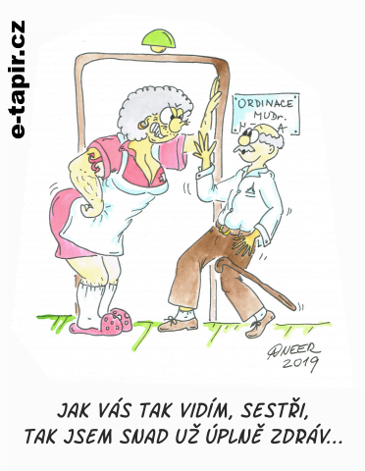

Slide 43
Starověk
První zmínky o organizované pomoci raněným pocházejí z antického Řecka a Říma, kde byli zranění vojáci odnášeni z bojiště na nosítkách.
Středověk
Péče o raněné byla často zajišťována kláštery a řády, např. rytířskými řády jako johanité (maltézští rytíři), kteří provozovali první nemocnice a poskytovali základní ošetření.

Slide 44
Novověk (16.–18. století)
Bitvy a vojenské reformy
Významným pokrokem byla práce Dominique-Jean Larreye, hlavního chirurga Napoleonovy armády, který zavedl tzv. "ambulance volantes" (létající ambulanci) – první organizovaný systém pro rychlý transport zraněných z bojiště.
Civilní sféra
V této době začínají vznikat první civilní nemocnice, ale organizovaná přednemocniční péče ještě neexistovala.

Slide 45
19. století – počátky moderní ZZS
1798
  Humanitní společnost pro záchranu zdánlivě mrtvých a v náhlém nebezpečí smrti se ocitnuvších
1857
  Pražský dobrovolný sbor ochranný
1863
  Založení Červeného kříže v Ženevě
  Díky Henrymu Dunantovi a jeho zkušenostem z bitvy u Solferina dochází k mezinárodnímu uznání potřeby organizované zdravotnické pomoci.
1881
  Vzniká první moderní městská záchranná služba ve Vídni pod vedením Dr. Jaromíra Mundy, rodáka z Čech.
Notes:
1798
První opravdovou organizací zabývající se záchranou lidských životů na našem území byla tzv. „Humanitní společnost pro záchranu zdánlivě mrtvých a v náhlém nebezpečí smrti se ocitnuvších", která byla založena roku 1798. Jednatelem této společnosti, nazývané též „Rettungsanstalt", byl doktor filozofie a lékařského umění, profesor policejní medicíny a člen Royal Human Society of London, Adalbert Vincenc Zarda.
1857
Nejstarší záchrannou službou jako takovou je v celé střední Evropě překvapivě ta pražská. Byla založena 8. 12. 1857. Toho dne byl založen takzvaný „Pražský dobrovolný sbor ochranný“. Stalo se tak na základě rozhodnutí ředitele c. k. Policie pražské, barona Päumanna.
Tzv. „Pražský dobrovolný sbor ochranný“ měl zpočátku pouze 36 členů - dobrovolníků, kteří byli vyučeni nejrůznějším profesím. Zdravotníky byli pouze tři. Vybaveni byli tehdy pouze dvoukoláky pro transport pacientů.
Cílem Pražského dobrovolného sboru ochranného bylo: „...ochrániti, co jest ochrany hodno, zachránit v každém druhu nebezpečí jak životy lidské, tak i majetek spoluobčanů dobrovolně, neohroženě a nezištně.“

Slide 46
20. století – rozvoj systémů ZZS
První světová válka
  Rozvoj vojenské medicíny a nových metod ošetřování, jako je použití krvavých zástav, transfuzí a dezinfekčních prostředků
Meziválečné období
  Rozvoj automobilismu přinesl vznik motorových sanitek – 1925
Po druhé světové válce
  Dochází k významnému rozvoji záchranné služby díky pokrokům v medicíně a technologiích. Začínají se formovat specializované týmy s lékaři a zdravotnickým vybavením.
  SCOOP and RUN
1952
  OÚNZ -> 800 vozů převzato, téměř 400 stanic ČSČK zaniká.
Notes:
1925
za podpory Ministerstva veřejného zdravotnictví vznikají po celém Československu „Automobilní záchranné stanice“ pod vedeník Československyé červenyé kříže (ČSČK)
1937
bylo již na území ČSR v provozu 183 sanitních vozů ČSČK
1940
byly záchranné stanice převzaty hasiči úplně, a to včetně příslušných dopravních prostředků.
1946 - 1948
Obnoveno bylo 40 stanic na území Čech.
Vnásledujícím roce bylo vykonáno přes 44 000 jízd, při najetých 900 000 km. Provoz „Záchranné sanitní služby“ v té době patřil i nadále k povinnosti požárního sboru.
Až roku 1948 byl provoz záchranných stanic převzat zpět Červeným křížem.
Posádka se zprvu skládala pouze ze samotných řidičů, k nimž se později přidali i zdravotníci ČSČK. V případě potřeby lékaře, byl tento vyzvednut na příslušném obvodě či v nemocnici. Pacient byl tehdy pouze velice základně ošetřen, rychle naložen a odvezen do nemocnice, kde došlo k definitivnímu ošetření.
1952
přijat zákon, který svým zněním převedl všechna vozidla, která byla upravena jako vozy záchranné služby do správy Okresních ústavů národního zdraví (OÚNZ). Na základě tohoto zákona byl tedy ČSČK nucen odevzdat 804 sanitních vozidel. Všech 392 jeho stanic tak zaniká. Tím však zaniká i poskytování první pomoci na venkově. Nařízení Ministerstva zdravotnictví č. 24/1952 Sb., „o organisaci preventivní a léčebné péče“, vydané 24. 6. 1952, definuje stanice záchranné služby. Na malých městech, mimo ordinační dobu, tedy od 15.30 do 7 hodiny ranní, zajišťovali neodkladnou péči obvodní lékaři a sestry jako takzvanou lékařskou službu první pomoci (LSPP).
50. – 70. letech 20. století je obvyklým modelem výjezdová skupina, posádka, složená z jednoho či dvou řidičů a lékaře. Zpočátku bez sestry. K pacientům vyjížděli obyčejným sanitním vozem, většinou jen s lékařským kufrem a nosítky.

Slide 47
20. století – rozvoj systémů ZZS
50.-70. léta
  Posádka řidič + lékař, později i sestra
1974
  Nemocnice – prostor, vybavení, personál sestry a lékaře z ARO, trauma…
  KÚNZ – vozy, dispečink, řidiči
1987
  1. LZS v Praze, RV
1992
  Vyhláška o ZZS – koncept samostatných ZZS - 10 Územních středisek záchranné služby (ÚSZS) s posádkami Rychlé lékařské pomoci (RLP) a LSPP
2003
  14 Krajských územních středisek záchranné služby
Notes:
50. – 70. letech 20. století je obvyklým modelem výjezdová skupina, posádka, složená z jednoho či dvou řidičů a lékaře. Zpočátku bez sestry. K pacientům vyjížděli obyčejným sanitním vozem, většinou jen s lékařským kufrem a nosítky.
První sanitní vůz značky Mercedes-Benz se u záchranné služby v Praze objevil roku 1976.
1974 vydává Ministerstvo zdravotnictví věstník, který obsahuje metodického opatření.
Tento dokument tak vytvořil minimální podmínky pro vybudování „Rychlé zdravotnické pomoci“. při nemocnicích a tehdejších OÚNZ.
Nemocnice poskytla prostory, vybavení a zdravotnický personál, lékaře a sestry. Tento personál byl spjat s nemocničním anesteziologicko-resuscitačním oddělením (ARO). Sanitní vozy, řidiče a dispečink zajistil Krajský ústav národního zdraví (KÚNZ). Pracovní doba byla 24 hodin denně, tedy nepřetržitá. V posádce byl vždy přítomen lékař. „Záchranná služba“ byla v rámci okresu obvykle zajištěna pouze jediným vozidlem. Problémem tedy bylo logicky zálohování, po výjezdu tohoto vozidla zbývala pouze LSPP.
Roku 1987 byl zahájen provoz Letecké záchranné služby a byl zaveden setkávací, tzv. Rendez-vous systém
1992
vyhláška Ministerstva zdravotnictví České republiky č. 434/1992 Sb., o Zdravotnické záchranné službě, ze dne 28. července 1992. Tato koncipovala organizaci a zásady přednemocniční neodkladné péče a stanovila zásady stavby sítě ZZS. Odstartovala trend vyčleňování „Záchranných služeb“ z nemocnic a vznik samostatných organizací ZZS.

